Slide 1
Кружок «Красочный мир»
по изобразительной деятельности
с использованием нетрадиционных техник рисования
для детей второй младшей группы
Вернер Елена Сергеевна
МБДОУ ЦРР № 28 «Огонёк»

Slide 2
Актуальность проблемы по развитию художественного творчества детей видится в новых инновационных подходах, которые дарят ребенку атмосферу свободного, радостного творчества, возможность экспериментирования с материалом, смелость и неповторимость в изображении. А главное то, что нетрадиционное рисование играет важную роль в общем психическом развитии ребенка. Ведь самоценным является не конечный продукт – рисунок, а развитие личности: формирование уверенности в себе, в своих способностях, самореализации в творческой работе.

Slide 3
Цель: - развитие творческих способностей детей дошкольного возраста посредством использования нетрадиционных техник рисования.
Задачи:
Образовательные:
- Познакомить детей с разными видами нетрадиционных техник рисования.
- Учить самостоятельно, рисовать, используя пальчики, ладони, печатки.
Развивающие:
- Развивать эстетические чувства, чувство цвета, ритма.
- Развивать мелкую моторику рук.
Воспитательные:
- Воспитывать устойчивый интерес к рисованию нетрадиционными способами.
- Воспитывать чувство радости при восприятии созданных рисунков.

Slide 4
Планируемы результаты:
Дети научатся самостоятельно применять различные виды нетрадиционных техник рисования для получения выразительного образа, свободно воплощать свои замыслы. У дошкольников возрастет интерес к художественной деятельности, появится желание к самовыражению. Что, несомненно, будет способствовать развитию творческих способностей детей.

Slide 5
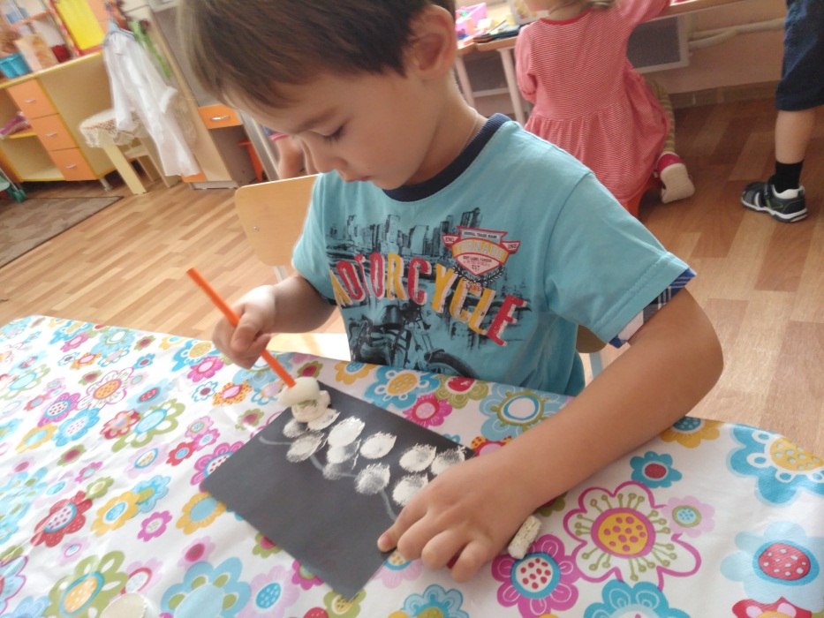
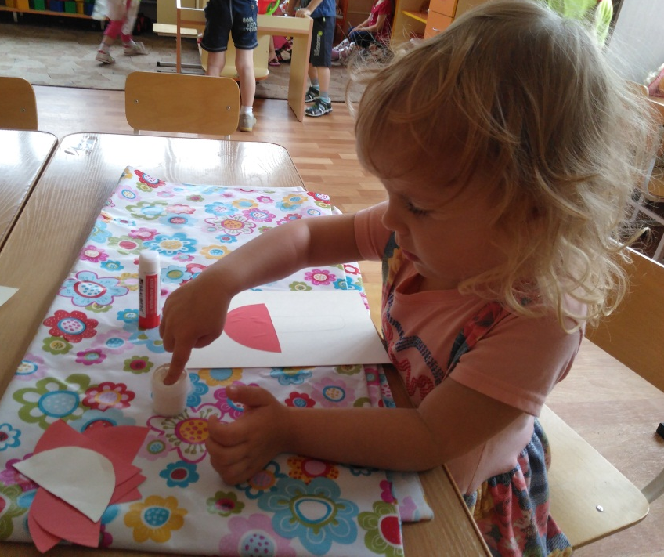
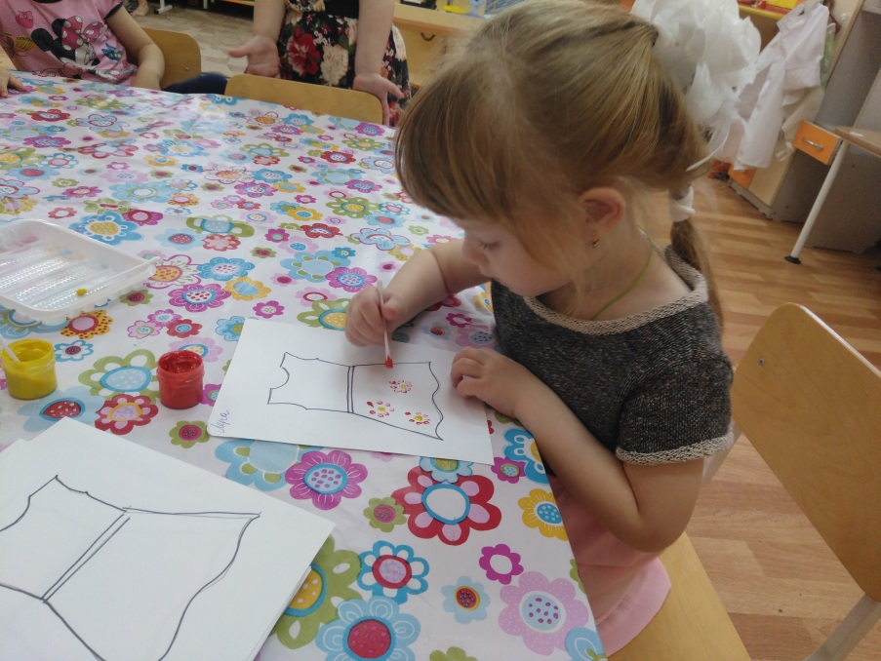
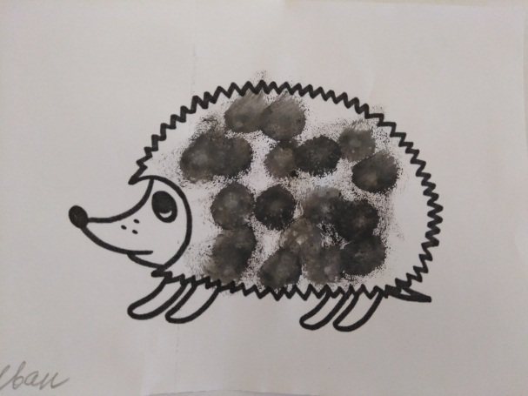

Slide 6
СПАСИБО ЗА ВНИМАНИЕ!

